Slide 1
Dispositivos Móveis
Aplicativo de Controle de IMC

Slide 2
Equipe de Desenvolvedores
Ana Cláudia Gomes Souza
Daniel Santos Alves

Slide 3
Objetivo do Projeto
01
Layout das Telas
02
Tabela de Conteúdos
Estrutura do Código Fonte
03
Descrição do objetivo do projeto
Descrição do Layout das telas
Descrição da estrutura do código fonte

Slide 4
01
Objetivo do Projeto

Slide 5
O projeto tem como objetivo o desenvolvimento de um aplicativo para cadastro de pessoas e cálculo de índice de massa corporal (IMC). Os dados das pessoas são armazenados em um banco de dados. A estrutura do aplicativo é composta por duas telas onde a primeira é utlizada para saída de dados (lista de pessoas cadastrasdas) e a segunda para entrada e processamento de dados (inserir pessoas, atualização de dados e excluir pessoas).

Slide 6
02
Layout das Telas
Descrição do layout de cada tela

Slide 7
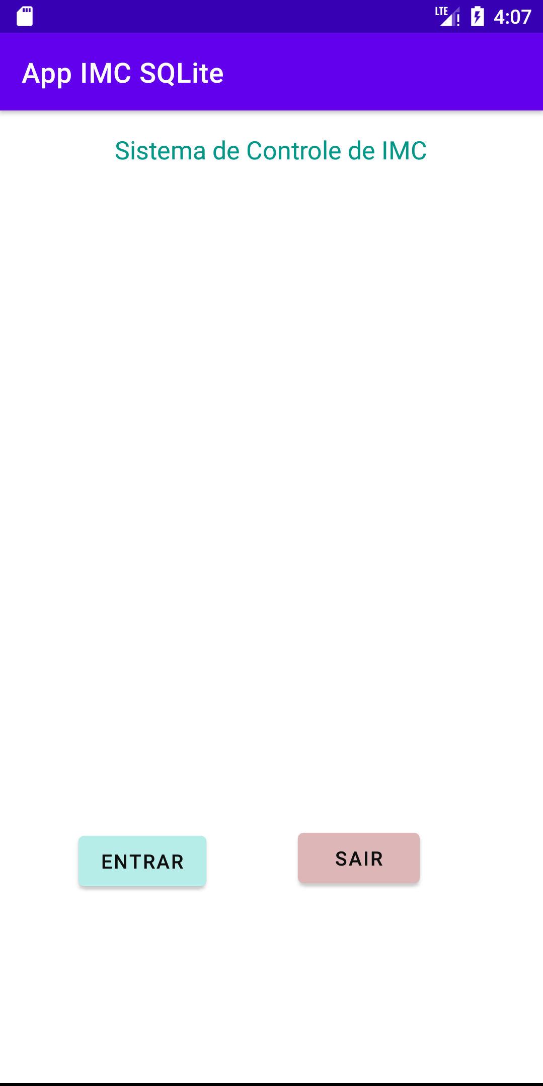
Tela Inicial
Estrutura do Layout
Nesta tela é apresentada a saída de dados, ou seja, todas as pessoas que foram cadastradas no sistema até o momento. Na figura ao lado é apresentado uma tela que não há registros.

Slide 8
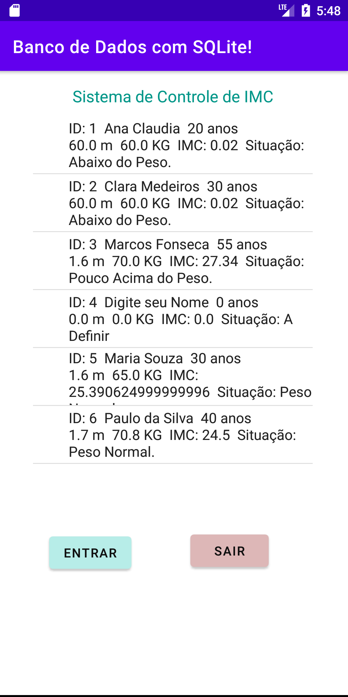
Tela Inicial
Estrutura do Layout
Na figura ao lado é apresentado a tela com a lista de registros preenchida, ou seja, algumas pessoas já foram cadastradas no sistema e são apresentadas na tela inicial.

Slide 9
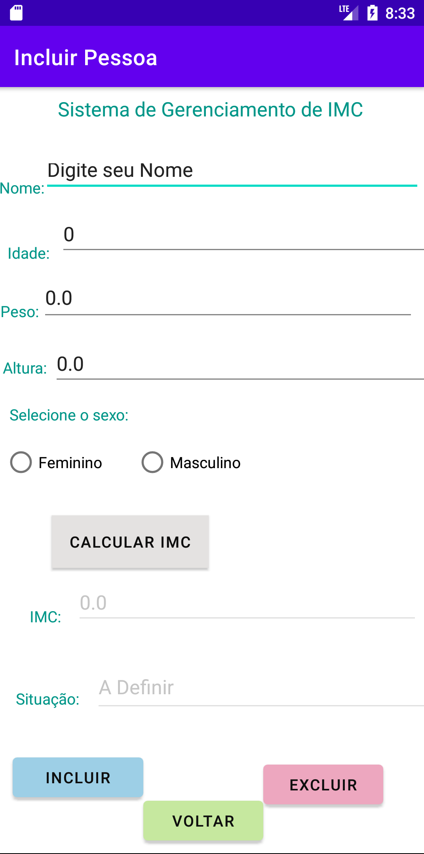
Segunda Tela
Estrutura do Layout
Na figura ao lado é apresentado uma tela para a inclusão, alteração e exclusão de registros.
Os componentes desta tela são:
Campo nome
Campo idade
Campo altura
Campo peso
Botão para calcular IMC
Botão para seleção do sexo
Campo IMC
Campo situação
Botão incluir
Botão voltar
Botão excluir

Slide 10
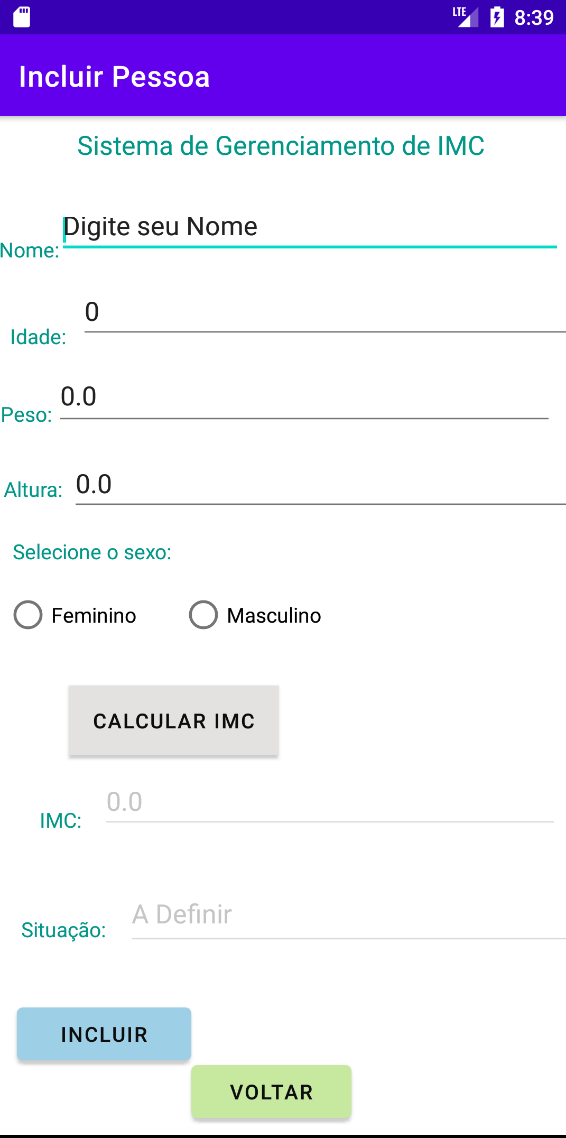
Segunda Tela
Estrutura do Layout
Na figura ao lado é apresentado uma tela para a inclusão de registros.
Os componentes desta tela são:
Campo nome
Campo idade
Campo altura
Campo peso
Botão para calcular IMC
Botão para seleção do sexo
Campo IMC
Campo situação
Botão incluir
Botão voltar

Slide 11
03
Estrutura do Código Fonte
Descrição do código fonte

Slide 12
Estrutura do Código Fonte
Model
Cuida do armazenamento, manipulação e geração de dados entre outros
APP IMC SQLite
View
Controler
Definição da interface e posicionamento dos componentes
Recebe dados, aplica as ações e retorna as informações processadas.

Slide 13
Arquivos da Camada Model
PessoaSQLiteOpenHelper.java
Pessoa.java
Pessoa_DAO.java
Arquivo que contém o código fonte referente as regras de negócio.
Arquivo que contém o código fonte referente ao modelo de dados.
Arquivo que contém o código fonte referente ao modelo de dados.

Slide 14
Arquivos da Camada View
Activity_main.xml
Activity_tratar_pessoa.xml
Arquivo que contém o código fonte referente aos componentes e seu posicionamento da tela principal.
Arquivo que contém o código fonte referente aos componentes e seu posicionamento da segunda tela.

Slide 15
Arquivos da Camada Controller
MainActivity.java
TratarPessoa.java
Arquivo que contém o código fonte referente a interação do usuário com a tela principal.
Arquivo que contém o código fonte referente a interação do usuário com a segunda tela.

Slide 16
Método do Botão Sair e do Botão Voltar
public void sair(View v) { finish(); }
public void voltar(View v) { finish(); }

Slide 17
Método do Botão Excluir
public void excluir(View v){ if(acao == 0){ Pessoa_DAO dao = new Pessoa_DAO(this); dao.open(); dao.apagar(id); dao.close(); } finish(); }

Slide 18
Método do Botão Entrar
public void entrar(View v) { intent = new Intent(getApplicationContext(), TratarPessoa.class); intent.putExtra("acao",-1); intent.putExtra("id",0L); startActivity(intent);
}

Slide 19
Método do Botão Alterar / Inserir
public void alterarInserir(View v){ String nome, situacao; int idade; double peso, altura,imc; nome = edNome.getText().toString(); situacao = edSituacao.getText().toString(); idade = Integer.parseInt(edIdade.getText().toString()); altura = Double.parseDouble(edAltura.getText().toString()); peso = Double.parseDouble(edPeso.getText().toString()); imc = Double.parseDouble(edImc.getText().toString()); Pessoa_DAO dao = new Pessoa_DAO(this); dao.open(); if(acao == -1){ dao.inserir(nome,idade,altura,peso,imc,situacao); } else{ dao.alterar(id,nome,idade,altura,peso,imc,situacao); } dao.close(); finish(); }

Slide 20
Para o desenvolvimento do método calcularIMC() foi necessário o uso de uma tabela para o cáclculo do IMC do sexo feminino e do sexo masculino.

Slide 21
Tabela para Cálculo de IMC do sexo Feminino
IMC | Situação
Imc < 19.1 | Abaixo do peso
19.1 < imc < 25.8 | No peso normal
25.8 < imc < 27.3 | Marginalmente acima do peso
27.3 < imc < 32.2 | Acima do peso
32.3 < imc | Obesa

Slide 22
Tabela para Cálculo de IMC do sexo Masculino
IMC | Situação
Imc < 20.7 | Abaixo do peso
20.7 < imc < 26.4 | No peso normal
26.4 < imc < 27.8 | Marginalmente acima do peso
27.8 < imc < 31.1 | Acima do peso
31.1 < imc | Obeso

Slide 23
Método do Botão Calcular IMC
public void calcularImc(View v){ double peso, altura, imc; int idade, sexo; String situacao=""; peso = Double.parseDouble(edPeso.getText().toString()); altura = Double.parseDouble(edAltura.getText().toString()); idade = Integer.parseInt(edIdade.getText().toString()); if(btFeminino.isChecked()){ sexo = 1; }else{ sexo = 2; } imc = peso / Math.pow(altura,2); if(idade > 15){ if(sexo == 1){ if(imc < 19.1){ situacao = "Abaixo do Peso."; } else if(imc < 25.8){ situacao = "Peso Normal."; } else if(imc < 27.3){ situacao = "Pouco Acima do Peso."; } else if(imc < 32.3){ situacao = "Acima do Peso."; } else{ situacao = "Obesa."; } }else{ if(imc < 20.7){ situacao = "Abaixo do Peso."; } else if(imc < 26.4){ situacao = "Peso Normal."; } else if(imc < 27.8){ situacao = "Pouco Acima do Peso."; } else if(imc < 31.1){ situacao = "Acima do Peso."; } else { situacao = "Obeso."; } } }else{ situacao = "<= 15 anos não verificar"; } edImc.setText(String.format("%.2f",imc)); edSituacao.setText(situacao); }

Slide 24
Obrigado
Perguntas?

